Slide 1
المحاضرة الأولى
تكثير أسماك عملي- المرحلة الرابعة
قسم الأسماك والثروة البحرية
عنوان المحاضرة
طرق اكثار الأسماك وكيفية إختيار الأمهات
Dr. Ahmed Muhsen Mojer

Slide 2
طرق تكثير الأسماك
التكثير الطبيعي Natural Propagation : لا توجد معاملة بالهرمونات التكاثرية وتترك الأسماك الناضجة تتكاثر طبيعياً في المسطحات المائية المعدة لهذا الغرض (أحواض، مسطحات مائية كبيرة).
اذ تستخدم الأحواض ذات المساحات الكبيرة والحاوية على النباتات المائية في هذا النوع من التكاثر، ويتم تخزين الأسماك البالغة في هذه الأحواض بنسبة- 3 2 ذكر/ أنثى. ويعتمد نجاح التكثير بهذه الطريقة على مجموعتين من العوامل :

Slide 3
(أ) العوامل البيئية الأساسية:
درجة الحرارة: ولها تأثير على الفعل الهرموني فقد تنضج الأسماك في المناطق الدافئة في عمر اصغر من تللك في المناطق الباردة حتى في النوع نفسه، وكذلك فإن لكل نوع درجة حرارة ملائمة لتكاثره .
(2) الأوكسجين المذاب: مهم جداً لنشاط الأسماك وتغذيتها وكذلك لفقس البيوض لا
يقل عن 5 ملغم / لتر.
(3) الإضاءة: تلعب دوراً مهماً في بدء عمليات اطلاق الهرمونات التكاثرية.
(ب) عوامل التحفيز:
(1) تغيير في الضغط الجوي وهطول الأمطار وارتفاع المد (2) وجود الذكور.
(3) توفر البيئة الملائمة لوضع البيض (النباتات المائية، الحصى، الرمل،...الخ).

Slide 4
كما ويمكن استخدام أحواض صغيرة تسمى بأحواض دوبيتشDupish Ponds والتي يجري فيها محاكاة للظروف البيئية الطبيعية من درجة حرارة الماء، وتشبع الأوكسجين المذاب، والارتفاع البطيء في مستوى المياه، وجود المصطبة العشبية، ووجود الجنس الآخر، وتنشأ أحواض دوبيتش بمساحة (100-1000 م²) ويتم عمل خندق بعرض 12 م وعمق 60-80 سم على طول محيط الحوض حول المصطبة المركزية المغطاة بالأعشاب القصيرة، وتملأ الأحواض بالماء بحيث تغطى المصطبة بالماء بارتفاع 30-50 سم.

Slide 5
عندما تصبح درجة حرارة الماء مناسبة توضع مجموعة أو مجموعتين من الأمهات تتكون كل منها من اثنين من الإناث وثلاثة ذكور، ويتم الاحتفاظ بها لبضعة أيام في تدفق مستمر من الماء، ثم يرفع مستوى المياه ببطء مما يؤدي إلى غمر المصطبة العشبية. عادة ما تدفع هذه العملية الأمهات إلى التبويض النشط. وبعد طرح الأسماك للمنتجات التكاثرية وحدوث عملية الإخصاب يتم خفض مستوى الماء قليلاً لدفع الأمهات الى الخندق ومن ثم إخراجها من الحوض. وبعد التأكيد من وجود بيض ملتصق بالعشب يعاد غمرها بالماء، وبعد الفقس يمكن ملاحظة اليرقات بسهولة باستخدام صفيحة بيضاء. وعندما تصل الزريعة إلى 12-15 ملم بعد حوالي 10 أيام يتم حصادها عن طريق تجفيف الأحواض.

Slide 6
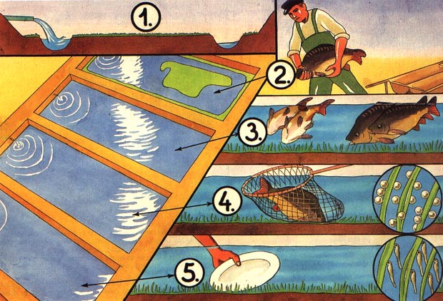
Dubish Ponds

Slide 7
التكثير شبه الاصطناعي Semi-artificial propagation: تعطى الأسماك الناضجة حقنة واحدة من الهرمون للحث على التبويض وتترك لتضع بيوضها طبيعياً، وفي هذه الطريقة يساعد الحقن الهرموني بجرعة واحدة على إحداث تزامن التبويض في الأحواض العشبية، الهابانات أو في الكاكابان والسلال.
الهبانات Hapas : وهي عبارة عن قطع قماش بمساحة 1 x2 x1 م ومثبتة من اركانها الأربعة بواسط أوتاد من الخيزران وتترك فيها الأمهات لحين وضعها للبيض ثم تخرج وتترك البيوض لتفقس.

Slide 8
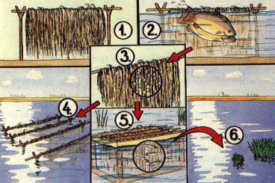
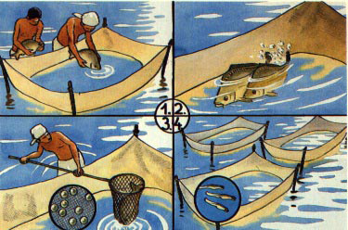
الكاكابانات Kakabans : وهي عبارة عن حصائر تعمل من سعف النخيل او الليف وتوضع بشكل عمودي في الحوض لكي تضع عليها الأناث المسرئة بيوضها
Kakabans
Hapas

Slide 9
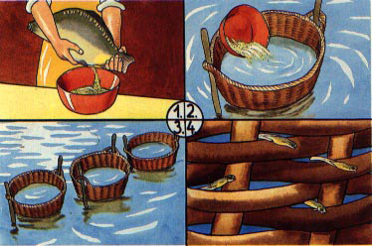
السلال Baskets: وهي عبارة عن سلال مصنعة من قصب الخيزران
توضع داخل الحوض وتخصب وتحضن في داخلها البيوض الناضجة وبعد
حدوث الفقس تخرج اليرقات من خلال الفتحات الموجودة فيها الى الحوض
وترفع السلال خارج الحوض

Slide 10
التكثير الأصطناعي Artificial propagation: وفيه يتم الحقن الهرموني مع السيطرة على جميع العمليات الخاصة بالتكاثر من اخصاب البيوض وغسلها وحضنها وتفقيسها الى حضانة اليرقات وفي ظروف بيئية مسيطر عليها بشكل كامل، وتتم جميع العمليات داخل المفقس وكما يلي:
1- جلب الأمهات ووزنها وتعليمها ومن ثم وضعها داخل أحواض الحضانة.
2-الحقن بهرمونات الغدد التناسلية. 3- استخراج البيوض والحيامن بالتمسيد. 4- تخصيب البيوض بالحيامن. 5- غسل البيوض المخصبة. 6- حضن البيوض داخل المفقسات. 7- وضع اليرقات الفاقسة داخل حاضنات كبيرة وتغذيتها. 8- نقل اليرقات الى احواض الحضانة الخارجية.

Slide 11
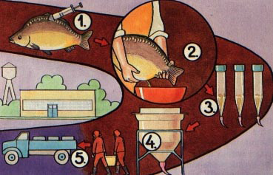

Slide 12
اختيار الأمهات المعدة للتكاثر
شكل الجسم، توزيع الحراشف، الحالة الصحية وتطور الحالة النضجية. جميع هذه الصفات يجب أخذها بعين الإعتبار عند اختيار الأمهات للتكاثر، إذ يجب أن:
تكون الأسماك ناضجة وبصحة جيدة.
أن لا يكون لديها جروح أو طفيليات.
ج- يجب أن يكون هناك توزيع نموذجي للحراشف
د- يجب أن لا يكون هناك تشوه في الزعانف أو الجسم.
هـ - يجب أن يكون الجسم بالشكل المطلوب (ليس بدينًا جدًا ، ولا نحيفًا جدً)

Slide 14
التمييز بين الإناث والذكور
الأنثى الناضجة (♀) الجسم ممتلئ لها بطن مستديرة ولينة أو شبه رخوة ؛ الحليمة التناسلية منتصبة وضاربة الى الحمرة، وتقع الفتحة التناسلية فوق الحليمة التناسلية . فتحة الشرج متضخمة وبارزة.
الذكر الناضج (♂) يكون الجسم اسطواني والأعضاء التناسلية تفتح خلف الحليمة التناسلية ويطلق السائل المنوي تحت الضغط الخفيف على البطن. مع وجود الدرنات على الغطاء الخيشومي.

